Slide 1
專利檢索與寫作
Lecture 02

Slide 2
公告事項
專利分組報告時間: 3/15
  每組報告時間:15分鐘
每組報告內容 (power-point):
  前案檢索與專利地圖
  專利保護範圍(claims)

Slide 3
公告事項(續)
徵求小老師
  整理分組資料
  排定報告時程

Slide 4
專利基本概念

Slide 5

研發成果表現模式
營業秘密
報告、論文、心得、軟體、文件
著作權
內部資訊、專門技術、管理方式、操作手冊
研發成果
產品或方法
發明之內容
產品名稱
商標
專利

Slide 6
專利
為技術、法律及經濟力的總體展現
鼓勵、保護、利用發明與創作，促進產業發展
利用專利之法律定位，提供產業技術與研發成果一定期間的保護，從事企業活動，以擴張其產業之影響力

Slide 7
專利資料

Slide 8
何處取得專利資料
http://www.uspto.gov | 美國專利檢索
http://www.freepatentsonline.com | 美國/歐洲專利檢索
http://www.pat2pdf.org | 美國專利說明書PDF檔
http://www.google.com/patents | google專利檢索
http://ep.espacenet.com | 歐洲專利檢索
http://www.jpo.go.jp/sitemap_e | 日本專利檢索
http://www.surfip.gov.sg | 新加坡世界專利資料庫
http://www.delphion.com | delphion 世界專利資料庫
http://www.sipo.gov.cn | 中國大陸專利檢索
http://www.twpat.com | 台灣專利檢索

Slide 9
專利資料的內容
首頁：專利的基本資料和發明摘要。
申請專利範圍(Claims)：發明技術請求法律保護的部分。
說明書的主體：發明的背景、動機與詳細內容。
圖示：描繪發明的圖示。

Slide 10
專利分類
專利分類
  經由有系統的分類架構，將發明創作依其技術主題進行組織與整理
  使專利資料呈現具邏輯性的架構。
專利分類的目的
  對發明創作的技術內容進行組織和建立索引
  將特定主題或某一技術領域的專利說明書歸類，並能夠準確、容易的再檢索出來
  便於爾後對專利資料作檢索與應用

Slide 11
國際專利分類
國際專利分類（IPC)
  目前國際共同使用的一套編碼方法
    主要功能
      方便作專利資料檢索
      促使專利資訊的檢索與流通
  國際專利分類第七版(Int.CI⁷)
    分類號為降次冪方式排列分為五個階層：
      部、類、次類、主目及次目等五個階層
      8部、120類、628次類、69,000主目及次目

Slide 12
國際專利分類（續）
完整的分類號
  Ａ ６１ Ｋ ３５／００
部
主類
次類
主目
Section
Class
３５／７８
Subclass
次目
Group & Subgroup

Slide 13
美國專利分類
美國專利分類(UPC) 1830年起
  3部(section)
    化學、電機、機械
  450主類(class)
    類的標題以1~3個位數
    主要說明各類標題之技術主題範圍
  150,000次類(subclass)
    主類下以斜線(/)及1~3位數作劃分
    對主類標題技術之定位再加詳細劃分
美國專利局有提供美國專利分類碼所代表類別的線上查詢網址為：http://www.uspto.gov/web/patents/classification/。

Slide 14
歐洲專利分類（ECLA）
ECLA為歐洲專利局的專利分類法
以IPC系統為基礎所發展的分類系統
  在IPC五階分類後加上一個由英文及數字 (最多三個字)所組成的新次類及新次目
每個專利文獻量的目維持在一百件以內
目前可供分類的最小單位約十三萬個

Slide 15
專利資料庫搜尋

Slide 16
專利資料檢索目的
研讀創新專利之關鍵技術特徵，以累積技術新知及研發能量
經由相關專利技術，以預測分析未來的技術發展趨勢
掌握最新技術概況，可避免重覆研究或抵觸他人之專利

Slide 17
專利資料檢索時機
專利訴訟
  他人侵犯到自身專利或自身侵犯他人專利時，於進行法律訴訟前，就其申請專利範圍之關鍵技術作詳細檢索，以爭取談判空間。
專利技術引進
  分析引進技術的專利範圍、有效期間及相關技術的發展現況，作專利檢索。

Slide 18
專利資料檢索時機（續）
專利申請
  專利申請前案檢索，以確定所要揭露的技術尚未有人獲得專利或是其技術確實更具新穎性或進步性等。
技術研發
  對特定產業與技術領域，作無特定範圍的全面性檢索，以瞭解技術發展趨勢與推測產業未來動向。

Slide 19
專利資料檢索方式
一般（欄位）式檢索：
  條列式欄位內鍵入適當的文（數）字
    特定欄位
      每一欄位有其特定之代表性
      欄位之順序由資料庫系統設計者決定
      欄位間係採邏輯運算（設定值通常為 and）
    不特定欄位
      可能為文字或數字欄位
      會對資料庫之所有資料作比對

Slide 20
一般（欄位）式檢索
文字欄位
  關鍵詞
    專利名稱、專利摘要、申請專利範圍
  分類代碼
    國際分類、美國專利分類、Derwent分類….
  公司、人名
    發明人、專利權人

Slide 21
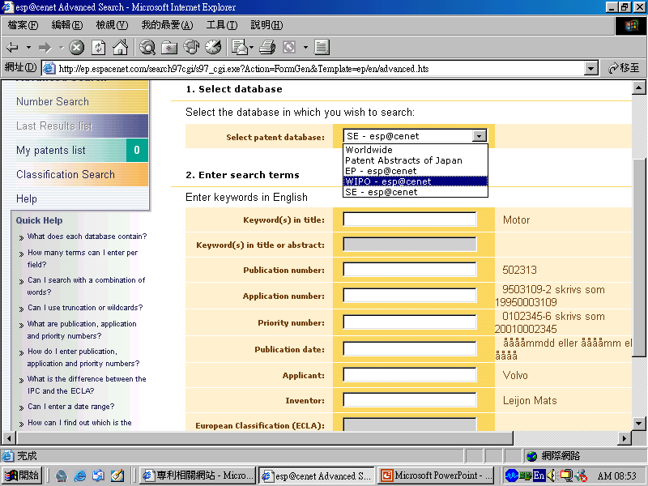
一般（欄位）式檢索（續）

Slide 22
一般（欄位）式檢索（續）
數字欄位
  案號
    申請案號、公告號、證書號
  日期
    申請日、公告日
法律狀態
  專利權更正、變更….
  異議、舉發、授權、讓與…

Slide 23
專利資料檢索方式（續）
進階式檢索
  檢索區內鍵入條件項目之代號
  依照每項代號（特定欄位）之資料屬性，填入文（數）字
    （特定欄位）之使用次數及前後順序，由檢索者自行規劃
    （特定欄位）間，為邏輯運算符號等之組合式檢索

Slide 24
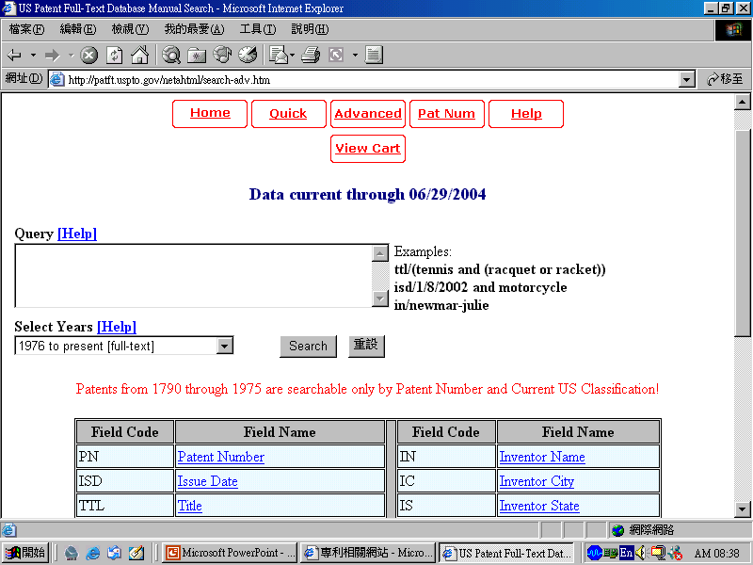
進階式檢索

Slide 25
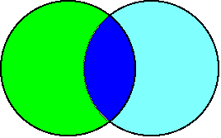
布林邏輯運算檢索
AND
  以二個（或以上）上的檢索條件，取其共同交集部份，如圖之A與B之共同 (深藍)部份
B
A
B

Slide 26
布林邏輯運算檢索（續）
OR
  以二個（或以上）上的檢索條件，取其共同聯集部份，如圖示包括A與B之所有(淺綠+深藍+淺藍)部份
B
A
B

Slide 27
布林邏輯運算檢索（續）
NOT
  以二個（或以上）上的檢索條件，取其差集合部份，即A的範圍中，排除含有B的部分，如圖示(淺藍)之所有部份
A
B

Slide 28
進階式檢索
主題=概念A+概念B+概念C+概念…….
主題概念A
主題概念B
主題概念C
關鍵詞 a1
OR
關鍵詞 a1
OR
．．．
OR
關鍵詞 an
關鍵詞 a1
OR
關鍵詞 a1
OR
．．．
OR
關鍵詞 an
關鍵詞 a1
OR
關鍵詞 a1
OR
．．．
OR
關鍵詞 an
AND
AND
資料來源：黃慕萱，1996、資訊檢索

Slide 29
專利地圖

Slide 30
專利地圖
於將大量專利資料中，收集有關特定技術領域的技術資訊，分析整理
藉由各種統計分析後，將特定領域的專利資訊之質(量)關係，製作出的【圖表】以作資訊之表達。

Slide 31
專利地圖的目的
  專利前案調查，迴避技術障礙
  了解專利分布位置，降低侵權風險
  避免不必要的研究，獲得技術發展的根源
  分析競爭對手的技術發展，作為技術授權後盾

Slide 32
專利地圖的種類
專利管理圖
  以專利書目資料為基準，依據專利總件數、國家別、競爭公司別、發明人及專利分類號等不同資料作歸納分析
  研讀產業整體經營趨勢態樣
專利技術圖
  以專利文獻為基準，精讀每篇專利文獻的技術類別及功效類別分類指標
  分析特定技術動向，預測技術的未來趨勢，創造產業競爭優勢

Slide 33
專利管理地圖
歷年專利件數圖
  依分類、申請人、發明人等
各國專利件數圖
重要公司消長圖
競爭對手專利圖
  消長圖、活動圖、平均年齡圖等
重要專利引用圖

Slide 34
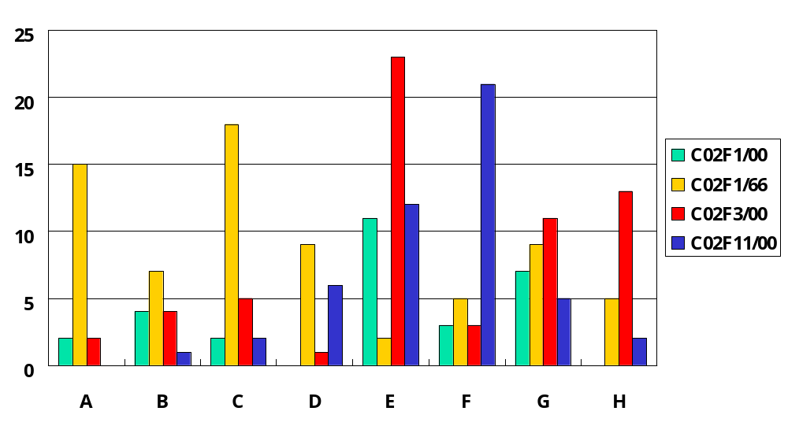
歷年專利件數圖
件數
專利分類
公司
各公司的案件-分類圖

Slide 35
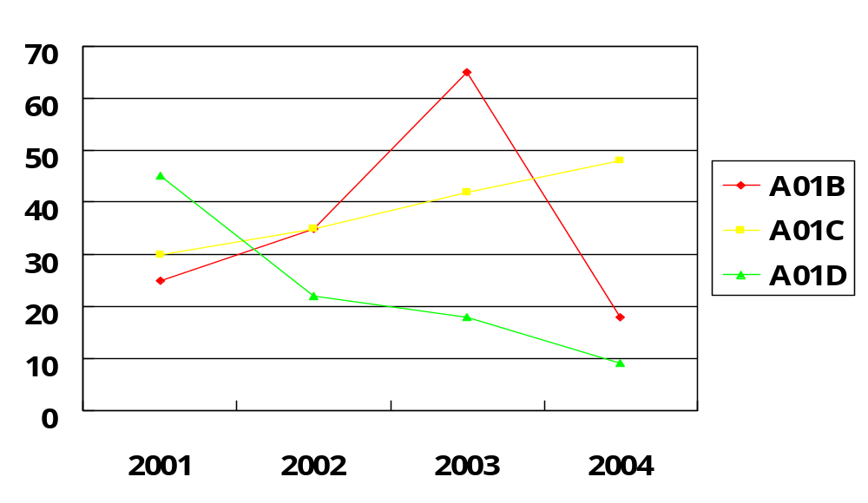
歷年專利件數圖
件數
專利分類
年度
某公司的年度-分類圖

Slide 36
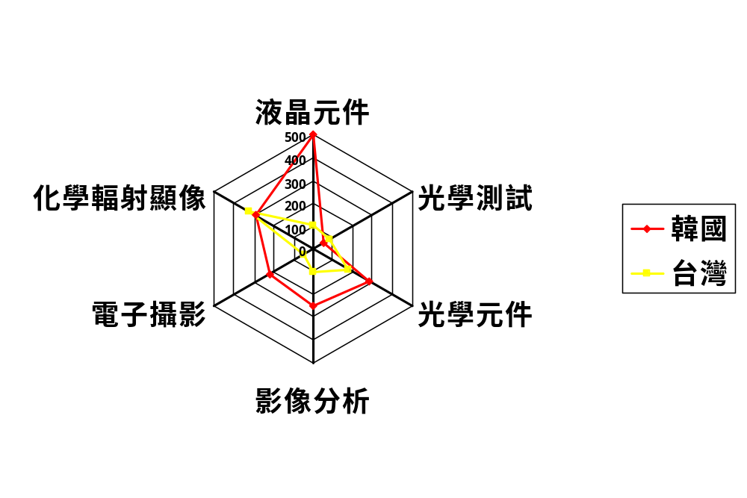
各國專利件數圖
韓國與台灣 於1999-2003
年美國獲得LCD領域之專利件數

Slide 37
專利技術分類架構
CPU設計專利為例
Pipeline
superscalar
VLIW
Multi-thread
Cache memory
Clock gating
Leakage control
Dynamic voltage scaling
instruction scheduling

Slide 38
專利功能分類架構
CPU設計專利為例
reduce program execution time
increase server throughput
low power
low cost

Slide 39
專利技術/功效矩陣圖
CPU技術
功能
技術
program execution time
server throughput
low power
low cost
20
10
5
VLIW and low-power
Pipeline
VLIW
10
3
3
5
cache
30
15
10
dynamic voltage scaling
10
clock gating
20
leakage control
15

Slide 40
專利說明書長什麼樣子
如何逮住聖誕老公公

Slide 41
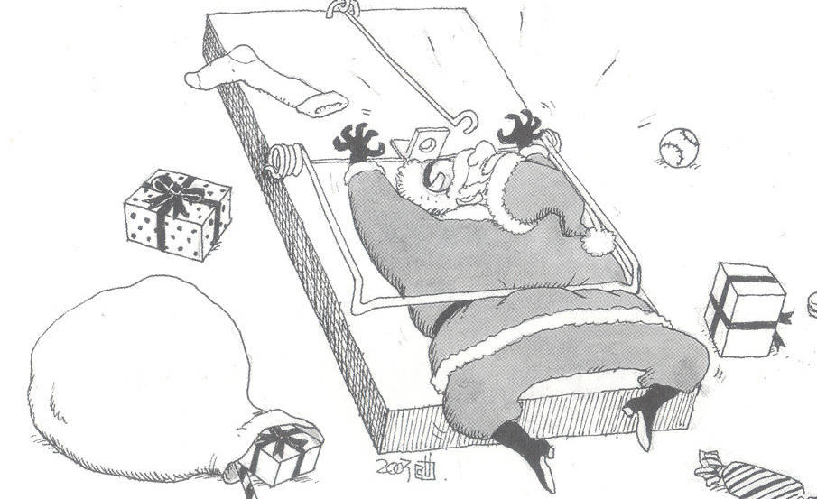
專利說明書該包含哪些內容
問題
專利說明書可不可只寫出: | 還是專利說明書頁寫出:
趁聖誕老公公送禮物時抓住他的想法 | 如何在聖誕老公公送禮物時抓住他的具體機構
應該要有狗狗專用馬桶的想法 | 如何設計一個狗狗專用馬桶

Slide 42
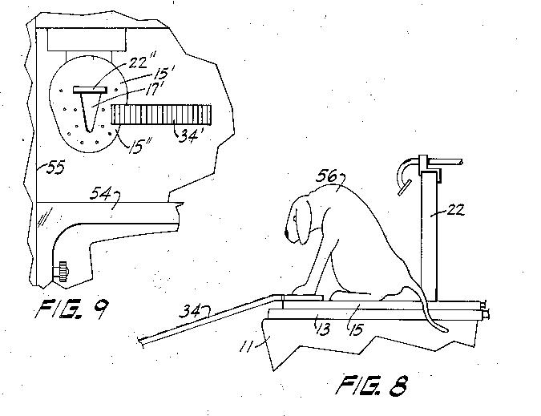
專利說明書該包含哪些內容
應該要有狗狗專用馬桶的想法 | 如何設計一個狗專用馬桶
無法取得專利 | 可因此取得專利
抽象概念 | 具體概念
夢想 | 實現
企劃 | 執行
需求 | 供給
需要觀察力 | 需要創新力
US Patent 4,181,096

Slide 43
專利說明書章節
章節 | 篇幅比例 | 重要性 | 撰寫難度
摘要 | 5% | * | *
本發明之背景 | 10% | *** | ***
簡介, 目的, 和效果 | 10% | *** | **
圖式簡要說明 | 2% | *
較佳具體實施例 | 40% | **** | ***
申請專利範圍 (claims) | 15% | ***** | *****
圖式 | 18% | *** | ***

Slide 44
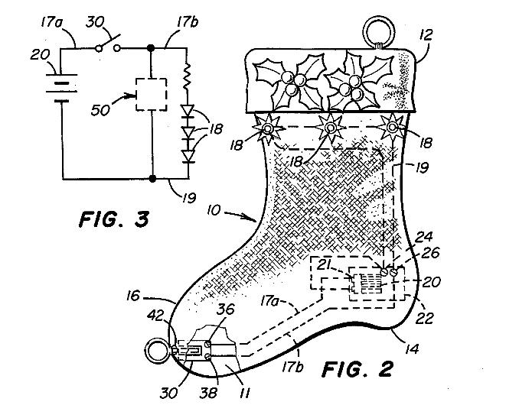
聖誕老公公偵測器
摘要 | 一個會發亮的聖誕襪, 可以藉由控制聖誕襪發亮, 來看到聖誕老公公來了沒
本發明之背景 | 對於小孩子而言, 聖誕老公公在聖誕夜送禮物給小孩, 是一件令人愉快的事. 但從來沒有一個發明能夠讓小孩子在聖誕夜的黑夜中, 知道聖誕老公公來了沒.
發明簡介 | 本發明包括一隻帶有燈光裝置的聖誕襪, 以便利用該燈光裝置或發聲裝置, 知道聖誕老公公來了沒. 在聖誕襪內包含有一開關, 一電源以及一控制電路. 當聖誕老公公觸動開關後, 啟動了燈光裝置或發聲裝置, 小朋友因此可以知道聖誕老公公來了.
圖式簡單說明 | 第二圖: 本發明聖誕襪的正面圖實施例 第三圖: 本發明關於控制電路的實施例

Slide 45
聖誕老公公偵測器
較佳實施例 | 詳見第二圖, 聖誕襪(10)包括有一個頂部 (12), 一個腳跟部(14), 一腳指頭部(16). 在聖誕襪的外側設有一些燈光裝置(18), 譬如設在頂部(12)附近. 在聖誕襪(10)內設有一開關(30), 一電源 (20), 一音樂晶片 (50). 關於開關(30), 電源裝置 (20), 音樂晶片 (50), 以及燈光裝置(18)的電路實施例, 詳見第三圖
申請專利範圍(claims) | 1. 一種讓小朋友偵測到一個物體進入家中的玩意, 該玩意包括: 聖誕襪 控制電路 燈光裝置, 與控制電路連接 電源裝置, 與控制電路連接 2. 如第1項所述之玩意, 其中燈光裝置設在聖誕襪的外側
所有內容皆為專利範圍(claims)而準備

Slide 46
如何撰寫專利範圍(Claims)
豬頭徵婚範例

Slide 47
專利範圍範例(v1)
獨立項
(independent claim)
1. 一名女性人類, 包括下述之特性:
  (a) 五官幾何特徵與可麗犬差異0% 至20%以內
  (b) 身高165cm至175cm
  (c) 體重, 以身高推算後之標準體重再減10%-20%
  (d) 無法分泌腎上腺素
  (e) 喜歡作被分配到的工作, 但不要求薪水
  (f) 年齡16歲到20歲的未婚女性
  (g) 喜歡不聽話的0歲至16歲人類
2. 如申請專利範圍第1項所述之女性人類, 更包括下述特性:
  (h) 長髮過肩30cm以上
精確
附屬項
(dependent claim)
應徵者:
少一隻耳朵
指甲長且銳利(迅猛龍)
手長過膝(劉備)

Slide 48
專利範圍範例(v2)
3. 如專利範圍第1項所述之女性人類, 包括以下特性:
  (a) 二隻健全的耳朵
  (b) 有二隻手, 每隻手在站立之姿勢時, 自然下垂後, 手的指尖位於腰部與膝部之中央區. 其中, 腰部與膝部之中央區的定義為: 腰部與膝部之間平均分為十等分區域後, 由腰部往下數的第五, 六, 七區域為中央區.
  (c) 每隻手有五根手指頭, 每根手指頭上的指甲長度在1.2cm至2cm之間, 每根手指頭上的指甲前沿之任一點的角度大於120度

Slide 49
專利範圍範例(v3)
3. 如專利範圍第1項所述之女性人類, 包括以下特性:
  (a) 二隻健全的耳朵
  (b) 有二隻手, 每隻手在站立之姿勢時, 自然下垂後, 手的指尖位於腰部與膝部之中央區. 其中, 腰部與膝部之中央區的定義為: 腰部與膝部之間平均分為十等分區域後, 由腰部往下數的第五, 六, 七區域為中央區.
  (c) 每隻手有複數根手指頭, 每隻手的手指頭數目為5, 每根手指頭上的指甲長度在1.2cm至2cm之間, 每根手指頭上的指甲前沿之任一點的角度大於120度

Slide 50
爆笑專利集錦

Slide 51
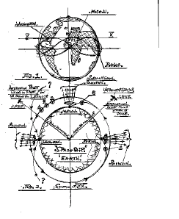
防止核戰的專利
英國專利 GB1361962

Slide 52
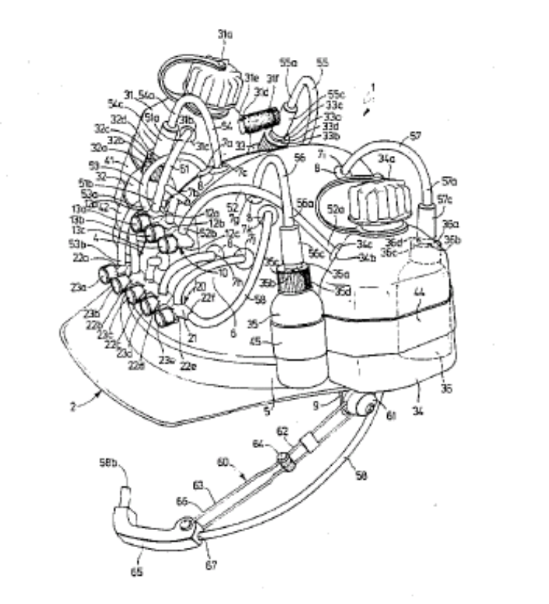
可攜式酒吧（Portable Bar)
US Patent 4,681,244

